Slide 7
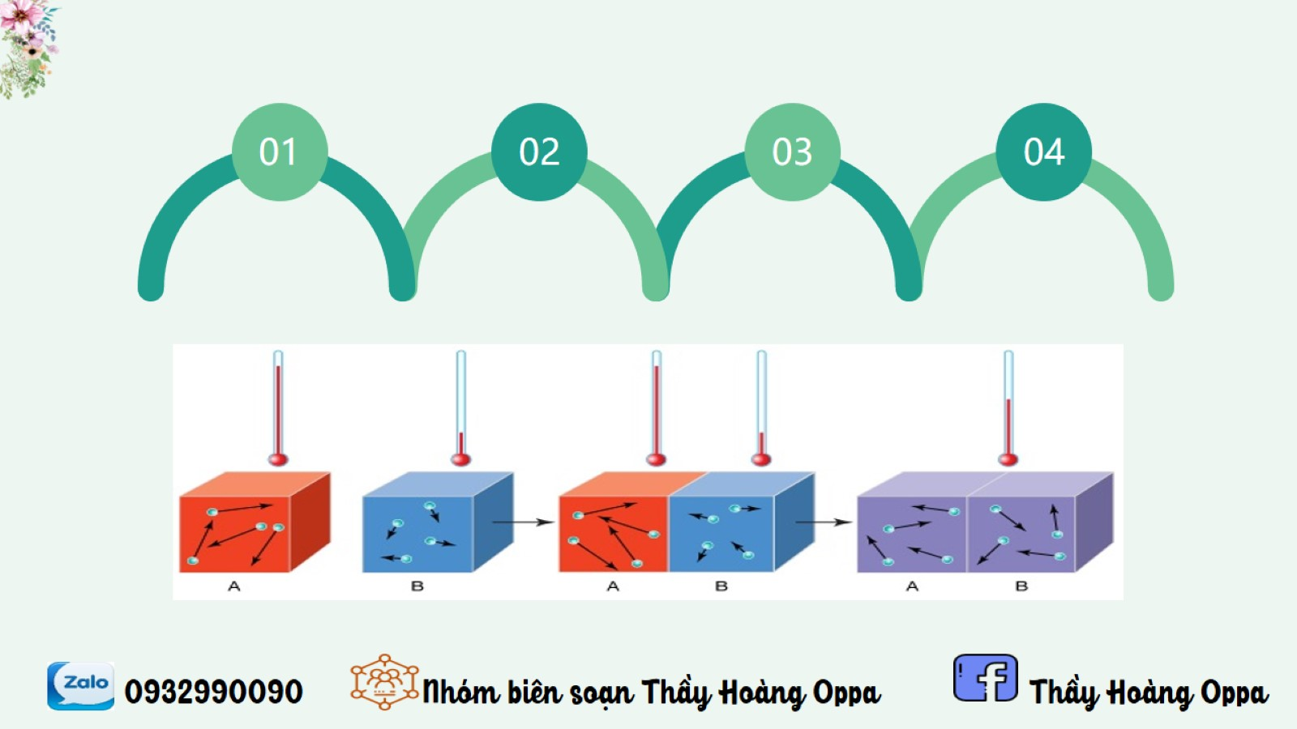

Slide 12
Liên hệ chuyển giao tài liệu để nhận tài liệu chỉnh sửa, có đầy đủ hiệu ứng, video và quyền lợi sử dụng sản phẩm ---------------------- fb: Thầy Hoàng Oppa Group facebook: GIÁO VIÊN KHTN (Quản trị viên) Zalo: 0932.99.00.90

Slide 24
Liên hệ chuyển giao tài liệu để nhận tài liệu chỉnh sửa, có đầy đủ hiệu ứng, video và quyền lợi sử dụng sản phẩm ---------------------- fb: Thầy Hoàng Oppa Group facebook: GIÁO VIÊN KHTN (Quản trị viên) Zalo: 0932.99.00.90

Slide 34
Liên hệ chuyển giao tài liệu để nhận tài liệu chỉnh sửa, có đầy đủ hiệu ứng, video và quyền lợi sử dụng sản phẩm ---------------------- fb: Thầy Hoàng Oppa Group facebook: GIÁO VIÊN KHTN (Quản trị viên) Zalo: 0932.99.00.90

Slide 53
CÁM ƠN CÁC EM ĐÃ LẮNG NGHE

